Slide 1

사전훈련
11.2.2. 비지도 사전훈련
11.2.3. 보조 작업에서 사전훈련

Slide 2
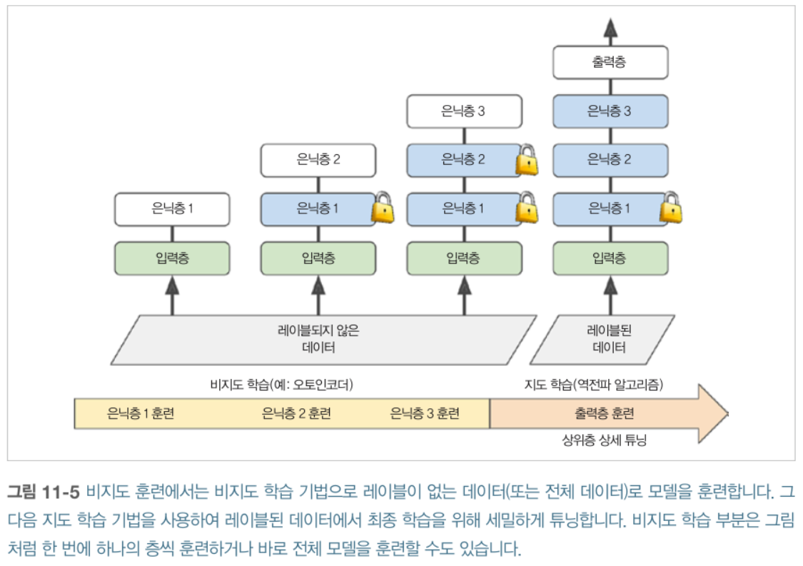
11.2.2. 비지도 사전훈련
레이블 된 훈련데이터가 많지 않으면서 비슷한 작업에 대해 사전훈련 된 모델이 없을 때
레이블 된 훈련샘플을 모으는 비용 >> 레이블이 없는 훈련샘플을 모으는 비용
순서
1. 레이블이 없는 훈련데이터를 사용해 오토인코더, 생성적 적대 신경망(GAN; 17장) 같은 비지도학습 모델을 훈련
➔ 훈련데이터의 특성을 학습
2. 오토인코더, 생성적 적대 신경망의 하위층을 재사용(전이)
➔ 훈련데이터의 특성이 학습된 하위층
3. 새로운 작업에 맞는 출력층을 추가
4. 레이블 된 훈련샘플을 사용해 세밀하게 튜닝

Slide 3
11.2.3. 보조작업에서 사전훈련
레이블 된 훈련데이터가 많지 않은 경우
예시 1
얼굴을 인식하는 신경망을 구축하고 싶다.
그런데 개인별 얼굴 이미지가 별로 없다 (각 사람의 사진을 수백 장씩 모으기는 어려움)
그러나 무작위로 많은 인물의 얼굴 이미지를 수집하기는 비교적 쉬움 (인터넷 구글)
무작위 얼굴 이미지를 사용해 두 개의 얼굴 이미지가 같은 사람의 것인지 감지하는 신경망을 훈련
이러한 신경망은 얼굴의 특성을 잘 감지하도록 학습이 되어있을 것임
이 신경망의 하위층을 재사용(전이)해 얼굴을 분류하는 신경망을 훈련
예시 2: 자연어 처리(Natural Language Processing; NLP)
수백만 개의 텍스트 문서로부터 레이블 된 데이터를 자동으로 생성 가능
일부 단어를 랜덤하게 지우고 누락된 단어를 예측하는 모델을 훈련할 수 있음
What are you saying? 이라는 문장 → What ___ you saying? 과 같이 단어 지우기 → 누락된 단어를 예측하는 신경망 훈련 → 이 신경망의 하위층을 다른 비슷한 작업에 재사용(전이)

Slide 4
참고. 자기지도 학습 (Self-supervised learning)
데이터에서 스스로 레이블을 생성하고, 지도 학습 기법으로 레이블 된 데이터를 훈련하는 방법

Slide 5
고속 옵티마이저

Slide 6
개요
큰 심층 신경망(DNN)의 훈련 속도는 느릴 수 있음 (수많은 파라미터들 때문)
훈련 속도를 높이는 방법
가중치 초기화
활성화 함수
배치 정규화
사전훈련 층 재사용
표준적인 경사하강법 옵티마이저 → 모멘텀 최적화, 네스테로프 가속경사, AdaGrad, RMSProp, Adam, Nadam

Slide 7
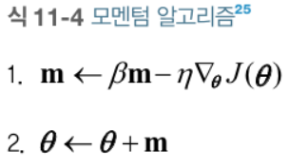
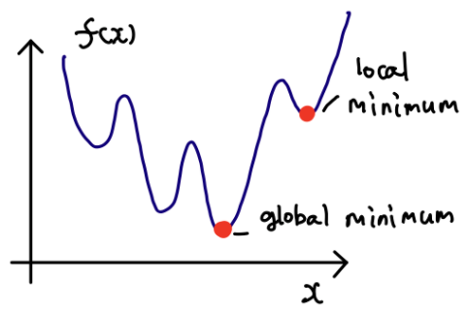

11.3.1. 모멘텀 최적화
표준적인 경사하강법: 경사면을 따라 일정한 크기로 조금씩 내려감
최적 해에 도달하는 데 시간이 오래 걸림
모멘텀 최적화: 이전 그래디언트(비용함수의 그래디언트)를 다음 학습에 반영
모멘텀 벡터 m, 모멘텀 $β$, 학습률 $η$, 비용함수 J, 가중치 $θ$
모멘텀 $β$가 0 ➔ 표준적인 경사하강법과 동일
모멘텀 $β$가 1 ➔ 이전 그래디언트의 영향이 증가
일반적으로 모멘텀 $β$는 0.9 사용
효과: Local minimum에 빠지지 않도록 도움

Slide 8
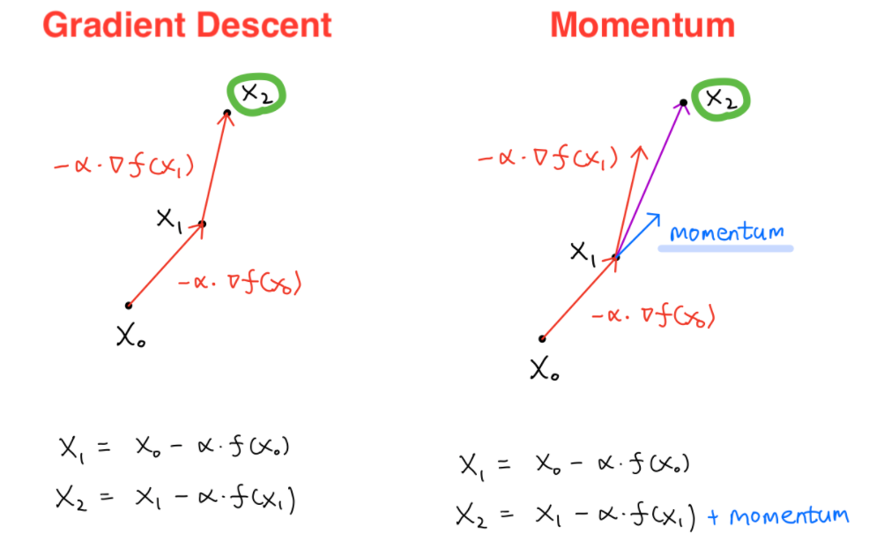
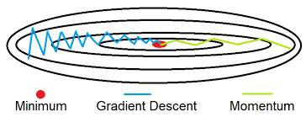
11.3.1. 모멘텀 최적화
구현
optimizer = keras.optimizers.SGD(lr = 0.001, momentum = 0.9)

